Slide 1
Справка: Промоакция (промышленная акция) – это совокупность действий, которые направлены на продвижение продукта и воздействуют на потенциального покупателя.

Slide 2
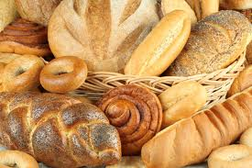
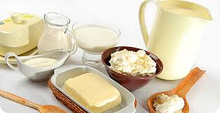
Промоакции
Ивановская область
Чеченская республика
Рязанская область
«Разгадай тайны пиратских кладов»
«Собери подруг в Париж»
«Дневные скидки»
В акции разыгрывается
500 МР3-плееров и
50 игровых приставок.
Для участия в акции
необходимо отправить
фрагмент от упаковки
детского йогурта по
указанному адресу.
В акции разыгрываются 3 поездки
в Париж и 500 флаконов
французских духов. Для участия
необходимо собрать 4 упаковки
от шоколада и выслать их по адресу,
указанному на упаковке.
В акции участвует весь ассортимент
молочной и хлебобулочной продукции
компании, предоставляются скидки
от 10% до 15%. Акция проводится
для пенсионеров и действует с
11-00 до 17-00.

Slide 3
Тема урока «Половой и возрастной состав населения России»

Slide 4
Задачи урока:

Slide 5
В среднем по миру мужчин > женщин
Страны, где
женщин > мужчин
(например: страны Европы)
Страны, где
мужчин > женщин (например: мусульманские страны Азии)
К какой группе стран относится Россия?

Slide 6
Соотношение мужского и женского населения по России (2010 г.)
76,2 млн. женщин
65,6 млн. мужчин
10,6 млн. чел. (численность г. Москвы)

Slide 7
Соотношение мужчин и женщин разных возрастов

Slide 8
Средняя продолжительность жизни в России и развитых странах
Разница в продолжительности
жизни у женщин и мужчин
в России составляет 13 лет!

Slide 9
Удельный вес различных факторов, влияющих на здоровье человека

Slide 10
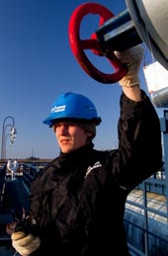
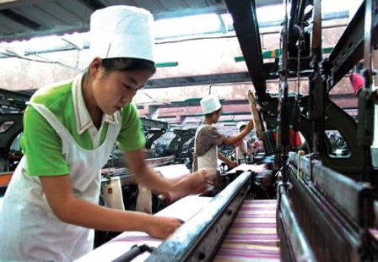
районы нового освоения
(требуется мужской труд)
старопромышленные районы
(требуется женский труд)

Slide 11
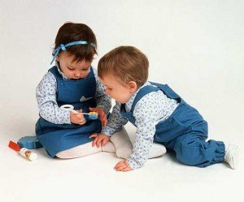
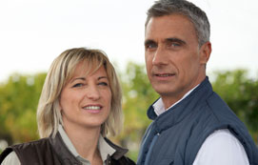
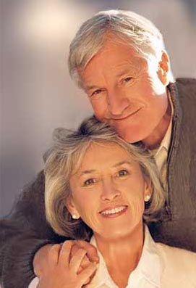
Возрастной состав населения
3 возрастные группы:
1 группа – дети и подростки (до 16 лет)
2 группа – взрослое население (16- 55(60) лет)
3 группа – пожилое население (старше 55 (60) лет)

Slide 12
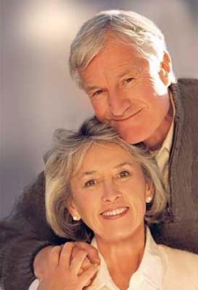
Возрастной состав населения России и мира
Возрастные категории | мир | Россия
Дети и подростки – до 16 лет | 30% | 22%
Взрослое население – 16- 55 (60) лет | 60% | 57%
Пожилое население – старше 55 (60) лет | 10% | 21%

Slide 13
«Старение» населения России

Slide 14
Половозрастные пирамиды

Slide 15
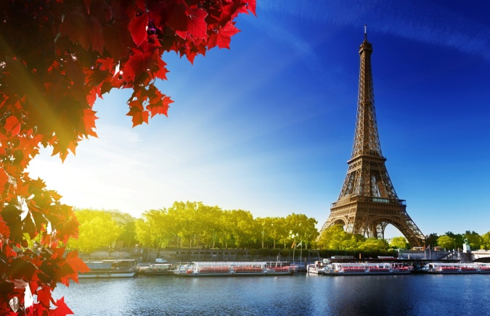
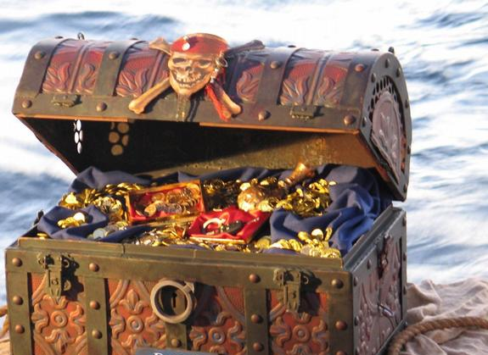
Показатели | Ивановская область | Рязанская область | Чеченская республика
Число женщин на 1000 мужчин
Доля (%) детей и подростков в общей численности населения
Доля (%) взрослого населения (в возрасте от 15 до 55(60)лет) в общей численности населения
Доля(%) пожилого населения старше 55(60) лет в общей численности населения
1230
1189
1072
15,7
15,8
35,1
59,2
57,9
56,7
25,1
26,3
8,2
«Собери подруг в Париж»
«Дневные скидки»
«Разгадай тайны пиратских кладов»

Slide 16
Домашнее задание
§ 49-50 изучить
Выполнить задание 4 на опорном листе
Творческое задание: предложите варианты, как можно заинтересовать население в стране к ведению здорового образа жизни?

